Slide 1
Aus weniger mehr entwickeln.
IDEEROTH AG · PRODUKTENTWICKLUNG AUS DER SCHWEIZ
Kundenpräsentation · Romanshorn, 15. Oktober 2026
20+
JAHRE ERFAHRUNG
100+
PROJEKTE
5
LEISTUNGEN
Notes:
Kennzahlen sind Platzhalter.

Slide 2
Swiss engineered.
02 // UNTERNEHMEN
Entwicklung, Konstruktion, Simulation und Prototyping im eigenen Haus. Von der ersten Idee bis zur Serie.

Slide 3
Was wir tun
02 // UNTERNEHMEN
Von der ersten Idee bis zur fertigen Serienentwicklung: Konstruktion, Simulation, Entwicklung und Prototyping unter einem Dach.
Unser Team unterstützt Kunden bei der Produktentwicklung und verbessert so deren Wettbewerbsfähigkeit. Wir legen Wert auf:
Eine unabhängige und neutrale Sichtweise
Eine zielgerichtete Umsetzung und Resultaterreichung
Einen starken technologischen und betriebswirtschaftlichen Leistungsverbund
Branchenspezifisches Anwendungsfachwissen

Slide 4
Was wir tun
02 // UNTERNEHMEN
Von der ersten Idee bis zur fertigen Serienentwicklung: Konstruktion, Simulation, Entwicklung und Prototyping unter einem Dach.
Unser Team unterstützt Kunden bei der Produktentwicklung und verbessert so deren Wettbewerbsfähigkeit. Wir legen Wert auf:
Eine unabhängige und neutrale Sichtweise
Eine zielgerichtete Umsetzung und Resultaterreichung
Einen starken technologischen und betriebswirtschaftlichen Leistungsverbund
Branchenspezifisches Anwendungsfachwissen

Slide 5
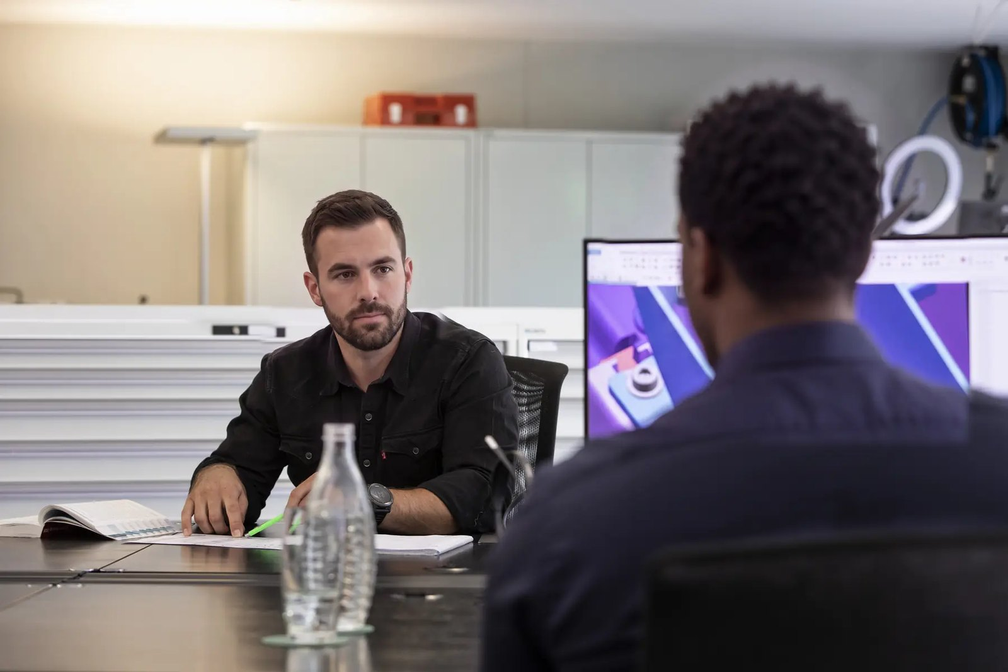
Konstruktion mit 3D-CAD
03 // KOMPETENZEN
Wir konstruieren Baugruppen, Vorrichtungen und Apparate so, dass sie sich wirtschaftlich fertigen lassen.
Jede Entscheidung wird im Modell geprüft, bevor sie Geld kostet: Toleranzen, Montage, Materialwahl und Serientauglichkeit.
Das Ergebnis sind weniger Teile, kürzere Wege und Produkte, die lange halten.

Slide 6
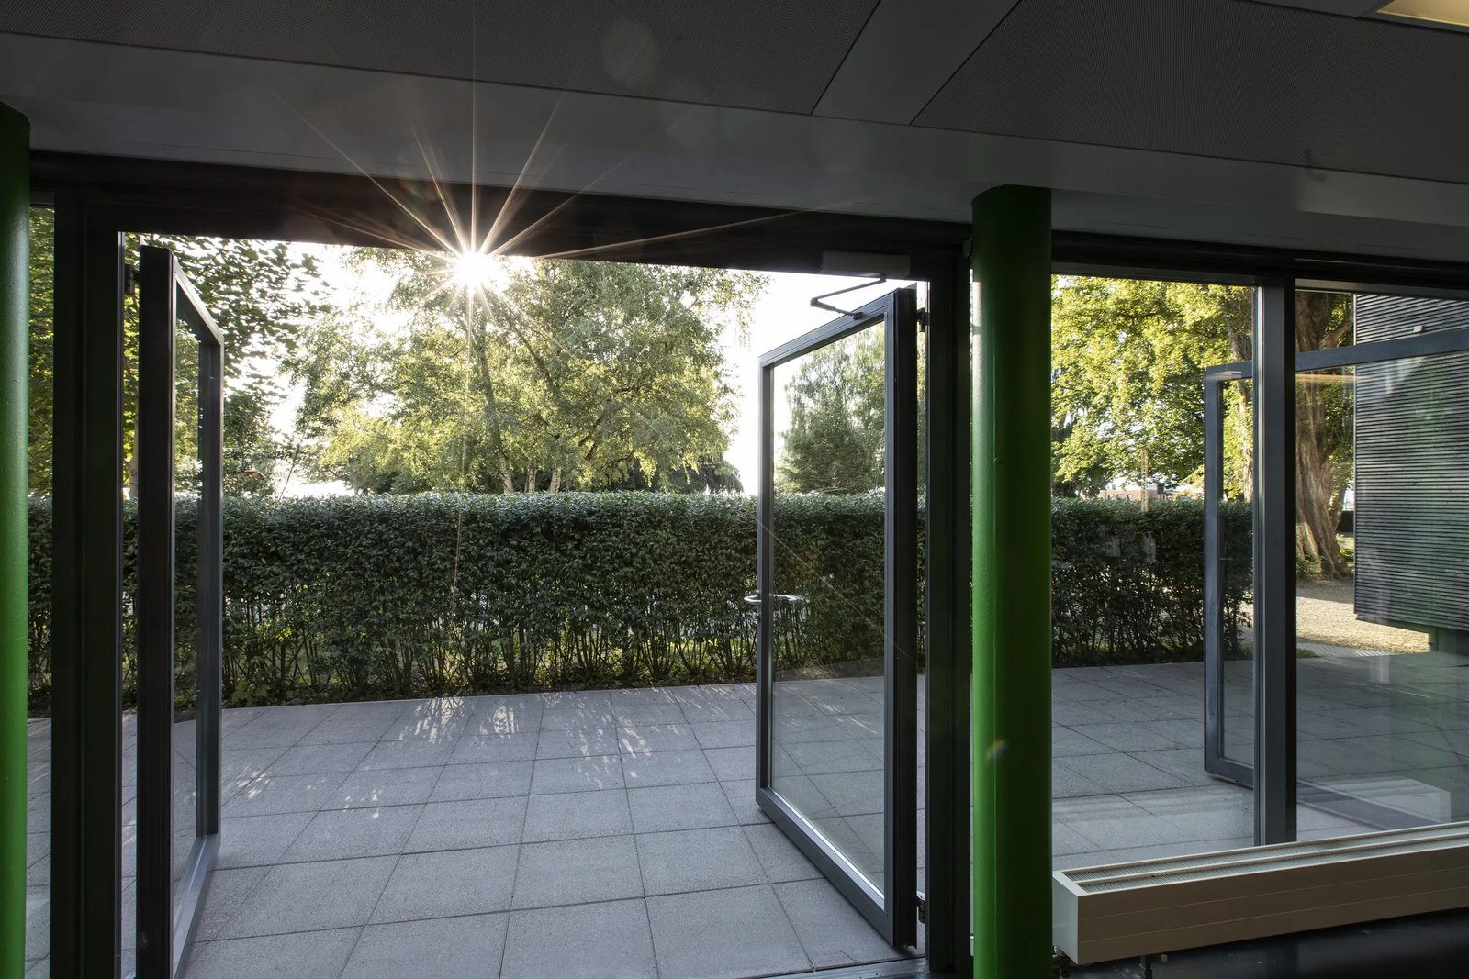

Von der ersten Idee. Bis zur Serie.
BLICK AUS DEM BÜRO AUF DIE TERRASSE
Notes:
Foto in den Platzhalter einfügen, dann den Schleier (schwarzes Rechteck, 45 % transparent) darüber lassen.

Slide 7
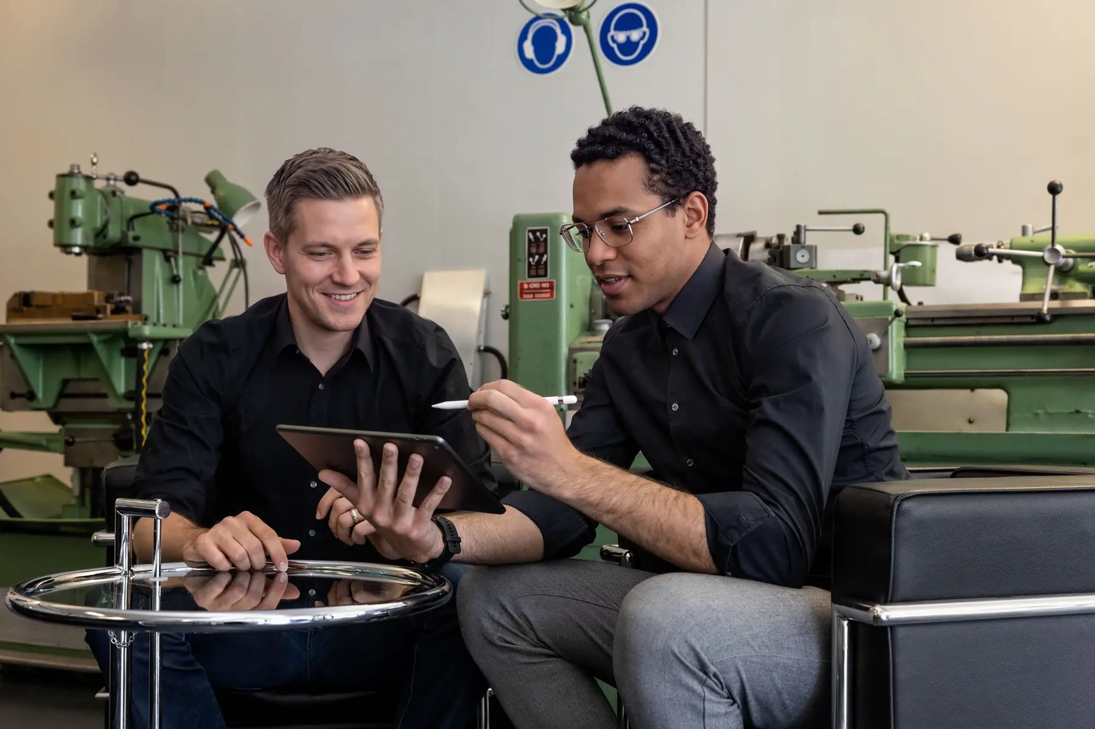
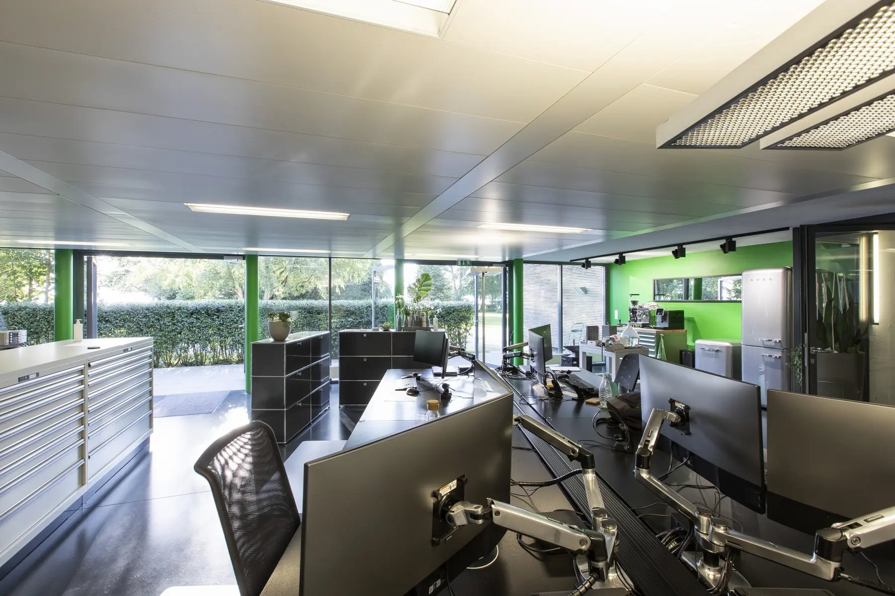
Kompetenzen unter einem Dach
03 // KOMPETENZEN
01 // IDEATION
02 // ENTWICKLUNG
03 // SIMULATION
Ideation
Entwicklung
Simulation
Ideen schärfen, Varianten bewerten, die einfachste Lösung finden.
Konstruktion mit 3D-CAD, fertigungsgerecht und serientauglich.
Festigkeit und Strömung rechnen, bevor das erste Teil entsteht.

Slide 8
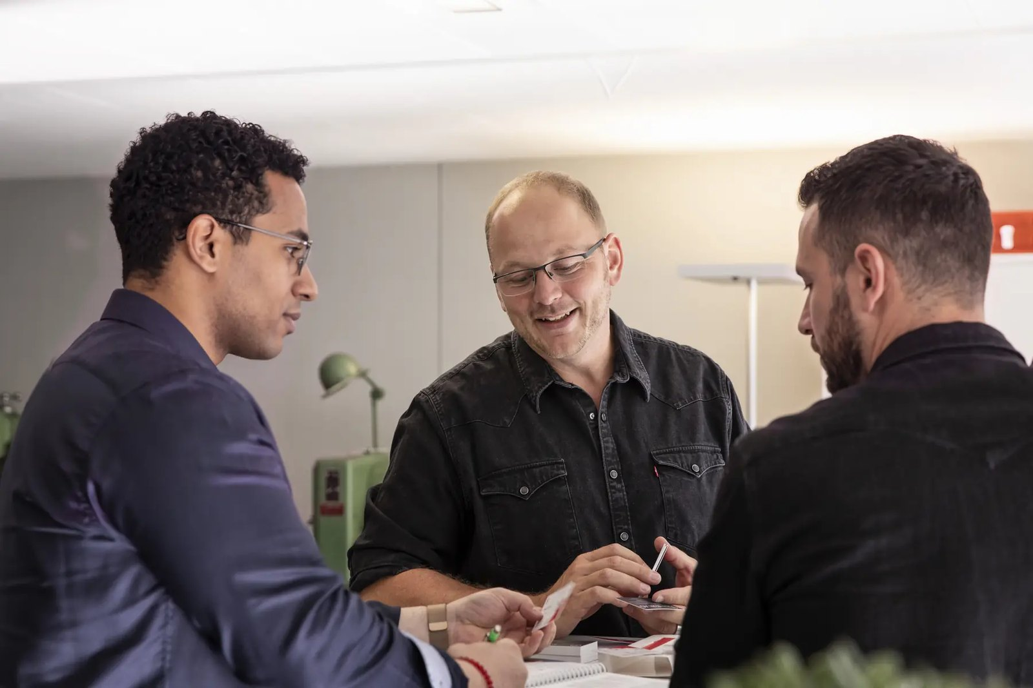
So arbeiten wir
04 // LEISTUNGEN
01
Idee
02
Konzept
03
Konstruktion
04
Entwicklung
05
Prototyp
01 // IDEE · DREI MITARBEITENDE PRÜFEN BAUTEILE

Slide 9
Wofür wir stehen
05 // TEAM
01 // VISION
Mit dieser Vision lösen wir Probleme mit unseren Ideen. Im Innovationsnetzwerk unserer Kunden sind wir langfristige Partnerin - nachhaltig, ökologisch und effizient.
Better products for life.
02 // MISSION
Unser Team unterstützt Kunden bei der Produktentwicklung und verbessert so deren Wettbewerbsfähigkeit.
Aus weniger mehr entwickeln.
03 // LEITBILD
Mitarbeitende sind unser wichtigstes Gut. Wir bieten attraktive Arbeitsplätze und fördern die Menschen gezielt.
Verantwortungsbewusst, ehrlich, loyal.

Slide 10
«Aus weniger mehr entwickeln - die einfachste Lösung ist meist die beste.»
02 // UNTERNEHMEN · MISSION
Alain Roth · Gründer, IdeeRoth AG

Slide 11
Ein Projekt in Zahlen
04 // LEISTUNGEN
38 %
6
100 %
WENIGER TEILE
WOCHEN BIS ZUM PROTOTYP
IM EIGENEN HAUS
Baugruppe neu gedacht, Montage halbiert.
Vom Kickoff bis zum ersten Funktionsmuster.
Konstruktion, Simulation und Prototyp.

Slide 12
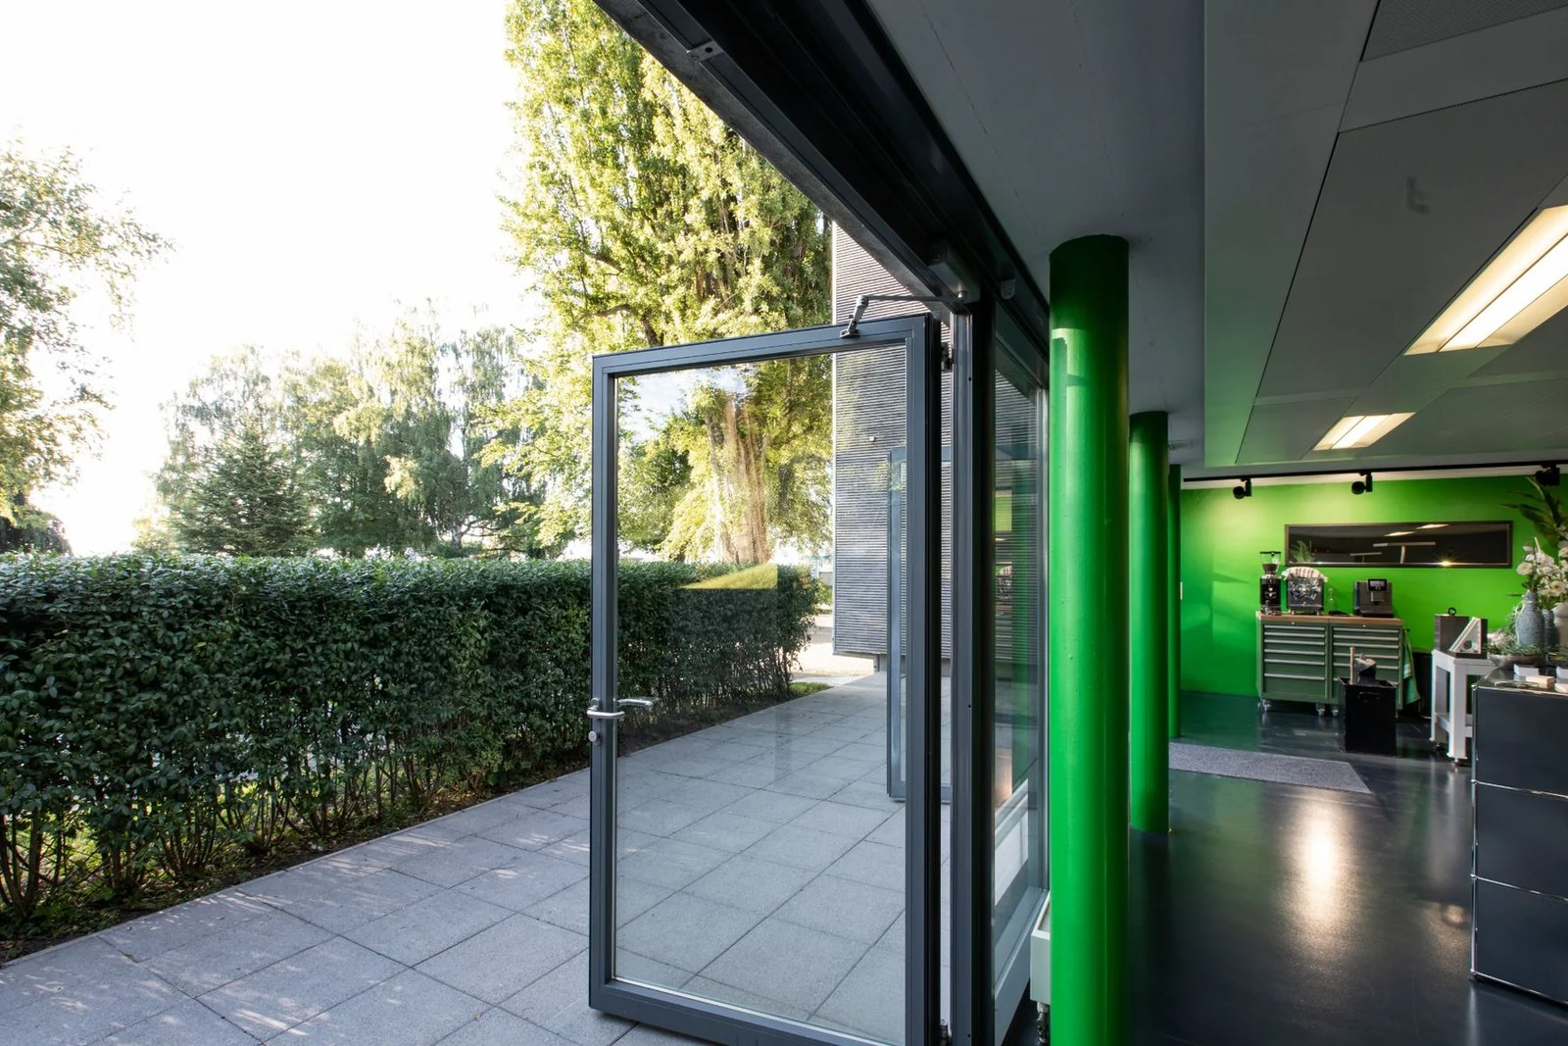
Worum es heute geht
AGENDA · KUNDENPRÄSENTATION · PROJEKTNUMMER
01
Ausgangslage und Ziel
02
Konzeptvarianten
03
Simulation und Ergebnisse
04
Prototyp und Tests
05
Terminplan und Kosten
06
Nächste Schritte
15. OKTOBER 2026 · ROMANSHORN · 60 MINUTEN

Slide 13
Arbeitspakete und Stand
05 // TERMINPLAN UND KOSTEN
NR | ARBEITSPAKET | VERANTWORTLICH | TERMIN | AUFWAND | STATUS
01 | Anforderungen und Lastenheft | A. Roth | 31.03.2026 | 8 Tage | ERLEDIGT
02 | Konzeptvarianten A und B | Team Konstruktion | 30.06.2026 | 22 Tage | ERLEDIGT
03 | Simulation Festigkeit und Strömung | Team Simulation | 30.11.2026 | 12 Tage | AKTIV
04 | Prototyp und Funktionstest | Werkstatt | 28.02.2027 | 18 Tage | OFFEN
05 | Serienvorbereitung und Dokumentation | A. Roth | 30.04.2027 | 10 Tage | OFFEN
 | Total |  |  | 70 Tage

Slide 14
Weniger Teile, weniger Risiko
03 // SIMULATION UND ERGEBNISSE
38 % weniger Teile
Die neue Baugruppe fasst mehrere Blechteile zu Spritzgussteilen zusammen. Das reduziert die Montageschritte um fast die Hälfte und die Lieferanten von neun auf fünf.
Nächster Schritt: Werkzeugkosten mit zwei Lieferanten verifizieren.
Anzahl je Baugruppe, Variante Ist gegenüber Variante Neu

Slide 15
Produktentstehung 2026
05 // TERMINPLAN UND KOSTEN
IdeeRoth
Gemeinsam
Kunde / Lieferant
59 Tage
Vorentwicklung
1.2. - 31.3.
75 Tage
Produktdefinition
15.2. - 30.4.
76 Tage
Konzeptentwicklung
1.4. - 15.6.
92 Tage
Serienentwicklung
1.6. - 31.8.
78 Tage
Serienvorbereitung
15.7. - 30.9.
45 Tage
Serienanlauf
1.9. - 15.10.
61 Tage
Serie
1.10. - 30.11.
47 Tage
Produktpflege
15.11. - 31.12.
JAN
FEB
MÄR
APR
MAI
JUN
JUL
AUG
SEP
OKT
NOV
DEZ
1
2
3
4
5
6
7
8
9
10
11
12
13
14
15
16
17
18
19
20
21
22
23
24
25
26
27
28
29
30
31
32
33
34
35
36
37
38
39
40
41
42
43
44
45
46
47
48
49
50
51
52
53
1. Februar 2026
Projektstart
Meilenstein 1 · Konzeptfreigabe
Meilenstein 2 · Freigabe Serie
Heute
31. Dezember 2026
Projektende
Notes:
Terminplan aus Formen: Balken verschieben oder dehnen, Beschriftung ändern, Zeile kopieren. Für ein anderes Jahr die Folie kopieren und das Monatsband anpassen.

Slide 16
Was wir tun
What we do
02 // UNTERNEHMEN · COMPANY
Von der ersten Idee bis zur fertigen Serienentwicklung: Konstruktion, Simulation, Entwicklung und Prototyping unter einem Dach.
From the first idea to series production: engineering, simulation, development and prototyping under one roof.
Eine unabhängige und neutrale Sichtweise
An independent and neutral perspective
Eine zielgerichtete Umsetzung und Resultaterreichung
Targeted implementation and results
Einen starken technologischen und betriebswirtschaftlichen Leistungsverbund
A strong technological and business network
Branchenspezifisches Anwendungsfachwissen
Industry-specific application expertise
Notes:
Zweisprachig A: Zweitsprache als gedämpfte Unterzeile. Für gemischte Runden mit wenig Text.

Slide 17
Was wir tun · What we do
02 // UNTERNEHMEN · COMPANY
DEUTSCH
ENGLISH
Von der ersten Idee bis zur fertigen Serienentwicklung: Konstruktion, Simulation, Entwicklung und Prototyping unter einem Dach.
From the first idea to series production: engineering, simulation, development and prototyping under one roof.
Eine unabhängige und neutrale Sichtweise
An independent and neutral perspective
Eine zielgerichtete Umsetzung und Resultaterreichung
Targeted implementation and results
Einen starken technologischen und betriebswirtschaftlichen Leistungsverbund
A strong technological and business network
Branchenspezifisches Anwendungsfachwissen
Industry-specific application expertise

Slide 18
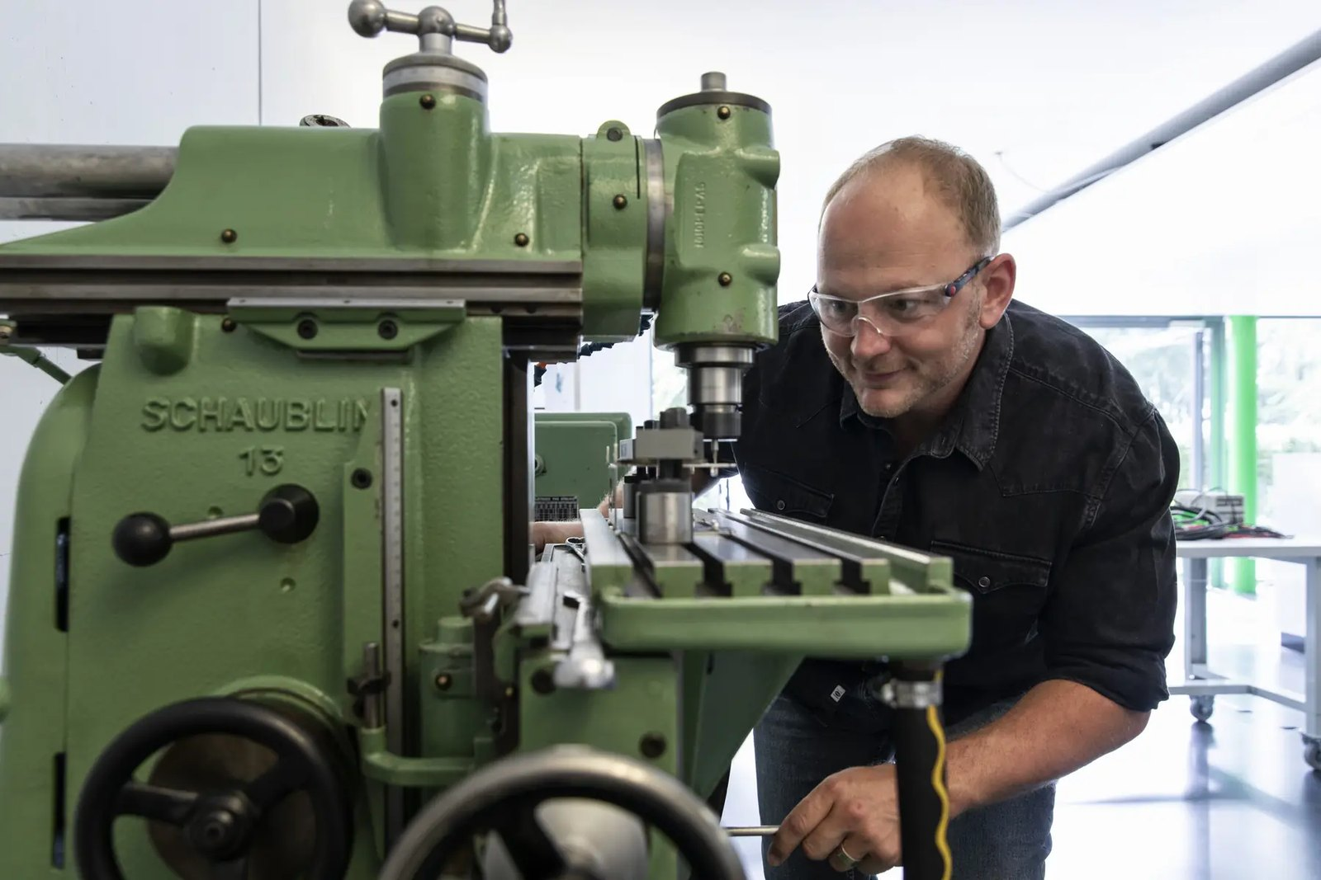
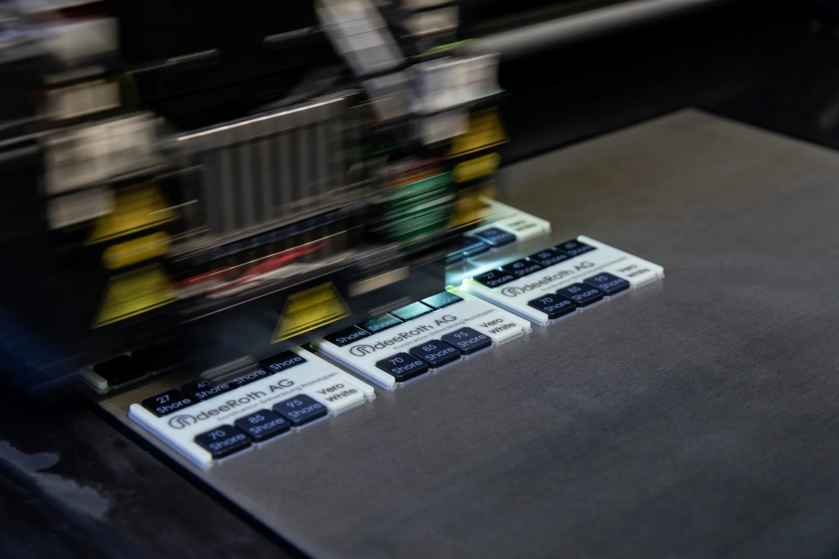
Blech oder Spritzguss
02 // KONZEPTVARIANTEN
VARIANTE A · BLECH
VARIANTE B · SPRITZGUSS
48 Teile, 9 Lieferanten
Werkzeugkosten tief, Teilekosten hoch
Montage 31 Schritte
30 Teile, 5 Lieferanten
Werkzeugkosten hoch, Teilekosten tief
Montage 17 Schritte
48 Teile · CHF 48.- · Werkzeug CHF 9 000.-
30 Teile · CHF 31.- · Werkzeug CHF 42 000.-
EMPFOHLEN

Slide 19
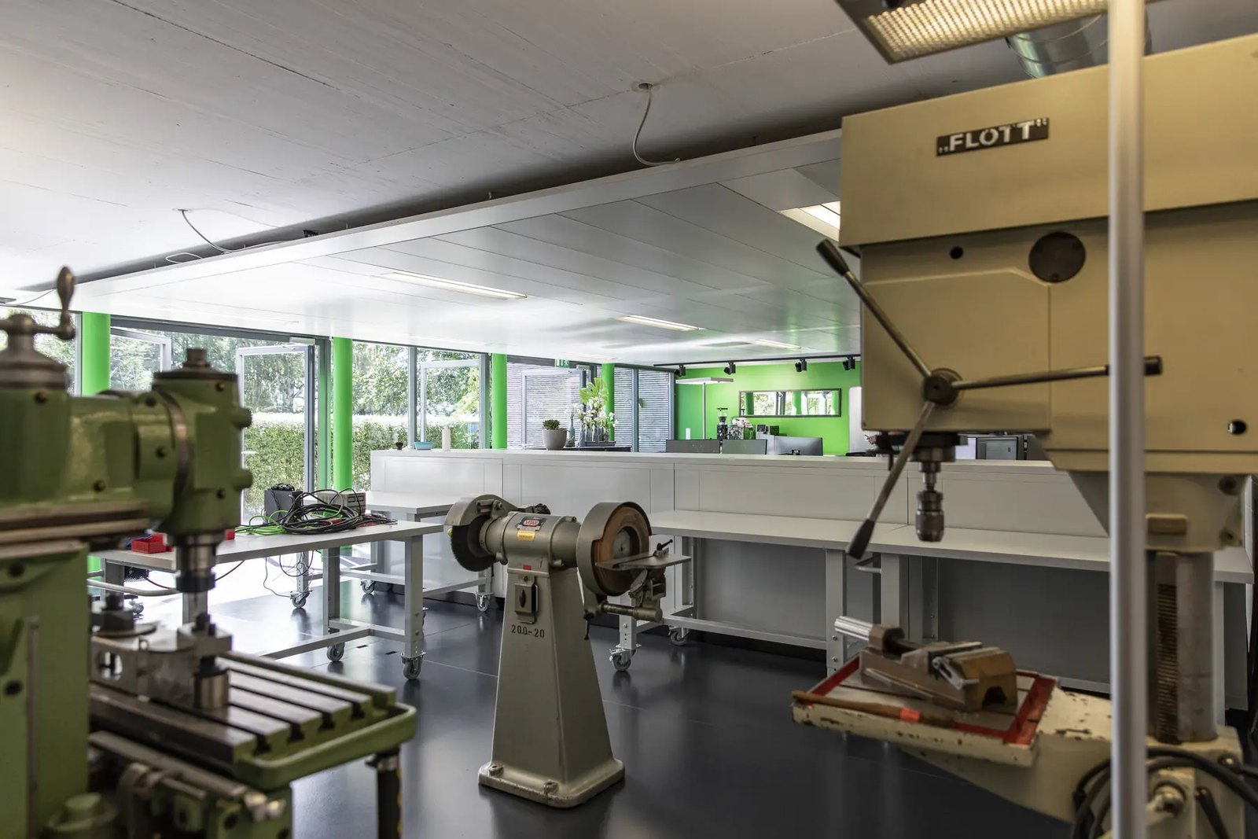
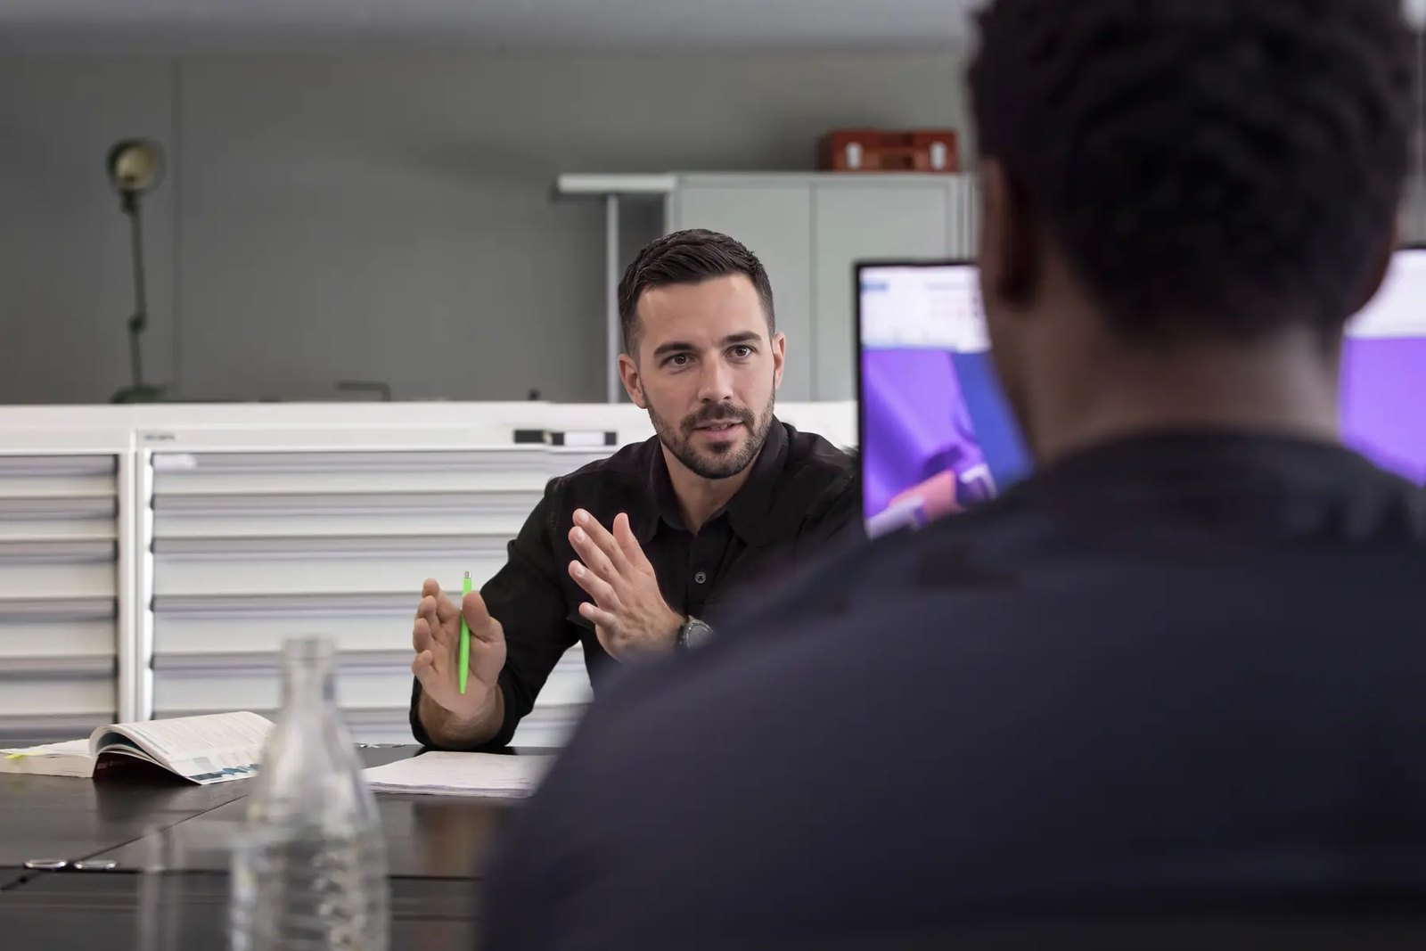
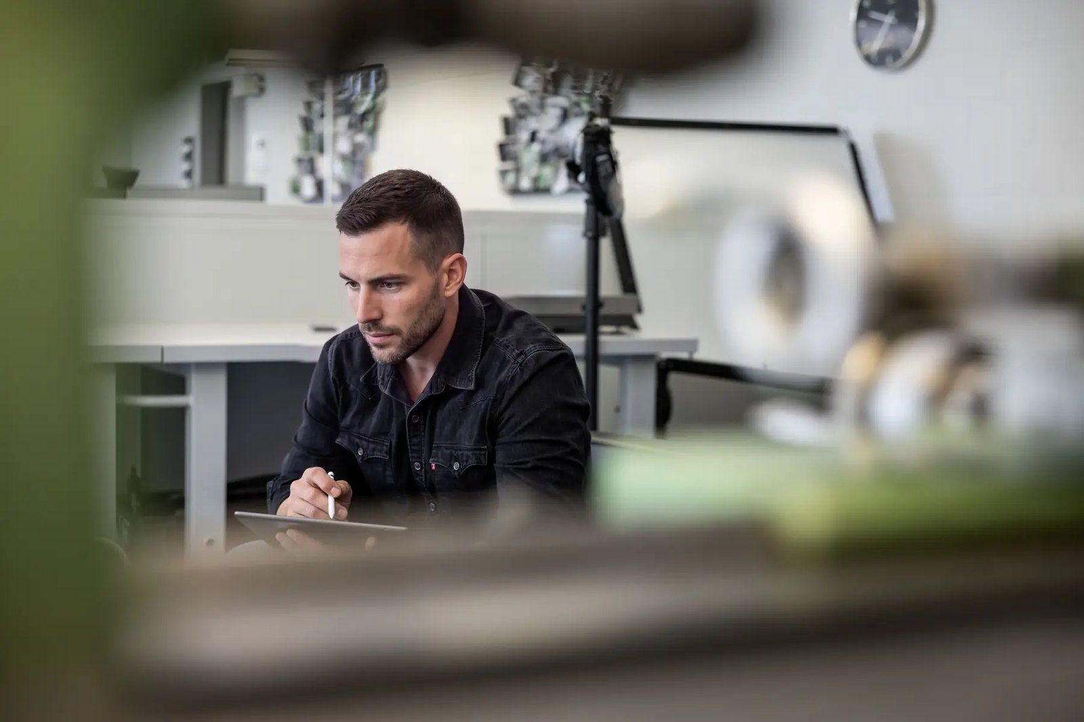
Vom Muster zum Funktionsprototyp
04 // PROTOTYP UND TESTS
01 // SHORE-HÄRTEMUSTER
02 // DREHTEIL
03 // BAUGRUPPE
04 // MESSUNG
05 // FUNKTIONSMUSTER
06 // MONTAGE

Slide 20
Ihre Ansprechpersonen
06 // KONTAKT
Alain Roth
Vorname Name
GESCHÄFTSFÜHRER · ENTWICKLUNG
PROJEKTLEITUNG · KONSTRUKTION
+41 71 855 88 55
alain.roth@iro.swiss
+41 71 855 88 55
vorname.name@iro.swiss
Hafenstrasse 62 · CH-8590 Romanshorn
Hafenstrasse 62 · CH-8590 Romanshorn

Slide 21
Drei Bauteile, drei Freigabestände
04 // PROTOTYP UND TESTS · FREIGABESTAND
VERTRAULICH
IN PRÜFUNG
FREIGEGEBEN
01 // SHORE-HÄRTEMUSTER · NICHT WEITERGEBEN
02 // DREHTEIL · MASSE IN PRÜFUNG
03 // FUNKTIONSMUSTER · FREIGEGEBEN 12.10.
Rot heisst Achtung und Verbot, Orange heisst in Prüfung, Grün heisst freigegeben. Das Label oben rechts gilt für die ganze Folie, die Labels an den Bildern für das einzelne Element. Die Kurzform des Schutzvermerks steht unter dem Label.

Slide 22


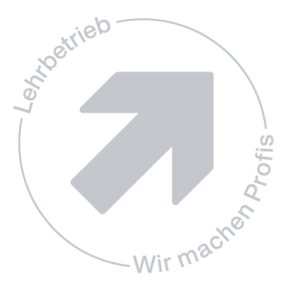
Sprechen wir über Ihr Projekt.
KOMPETENZEN
TEAM
IdeeRoth AG
Hafenstrasse 62
CH-8590 Romanshorn
+41 71 855 88 55
info@iro.swiss
UNTERNEHMEN
KARRIERE
LEISTUNGEN
KONTAKT

Slide 23
Bausteine für eigene Folien
VORLAGE · GRAFISCHE ELEMENTE
01 // TEXTFELDER
02 // LINIEN, PFEILE, MARKER
03 // STATUS UND FREIGABE (AMPEL)
Textfeld mit dünnem Rahmen für Hinweise, Annahmen oder Zitate aus Unterlagen.
Pfeil, Ablauf
ERLEDIGT
AKTIV
OFFEN
Pfeil, Betonung
Aufgabenstatus: erledigt, aktiv, offen (Markenfarben)
Pfeil, Option
VERTRAULICH
IN PRÜFUNG
FREIGEGEBEN
Hervorhebung auf Fresh Mint für das Wichtigste einer Folie, eine pro Folie.
Linie, Trenner
Freigabestatus als Ampel: Rot = Achtung, Verbot, vertraulich; Orange = in Prüfung, vorläufig; Grün = freigegeben. Nur für Labels, nie für Inhalte.
Runde Eckmarker um Fotos, Skizzen und Screenshots
INTERN
ENTWURF
Kernaussage auf Carbon Black, Text in Ice Mint, Zahl oder Stichwort in Signal Green.
Neutrale Labels ohne Ampelbedeutung
Punkt statt Rechteck als Aufzählungszeichen
Gleicher Punkt in allen Listen
ZUR SIMULATION →
Pfeil-Link als Verweis auf eine andere Folie
Notes:
Bausteine zum Kopieren. Diese Folie ist in der Vorlage ausgeblendet und wird nicht präsentiert.

Slide 24
Farbkonzept: Marke, Grund, Status
VORLAGE · FARBEN
Carbon Black
Ice Mint
Signal Green
Fresh Mint
Steel Gray
Light Gray
GRUND DARK · TEXT AUF HELL
GRUND MINT · TEXT AUF DARK
EIN AKZENT PRO FOLIE
ZWEITE HERVORHEBUNG · LINKS
ZWEITTEXT · LABELS · INAKTIV
PLATZHALTER · IST-WERTE
HEX #111418
RGB 17 · 20 · 24
CMYK 29 · 17 · 0 · 91
HSL 214° · 17 % · 8 %
HEX #E7FFF2
RGB 231 · 255 · 242
CMYK 9 · 0 · 5 · 0
HSL 148° · 100 % · 95 %
HEX #25C77A
RGB 37 · 199 · 122
CMYK 81 · 0 · 39 · 22
HSL 151° · 69 % · 46 %
HEX #B7F3D0
RGB 183 · 243 · 208
CMYK 25 · 0 · 14 · 5
HSL 145° · 71 % · 84 %
HEX #707981
RGB 112 · 121 · 129
CMYK 13 · 6 · 0 · 49
HSL 208° · 7 % · 47 %
HEX #C4C8CC
RGB 196 · 200 · 204
CMYK 4 · 2 · 0 · 20
HSL 210° · 7 % · 78 %
GRUNDFARBEN
STATUSFARBEN (NUR FÜR LABELS)
Weiss
Unterlagen, Druck, dichte Inhalte
Mint
Präsentation am Bildschirm
Dark
Titel, Kapitel, Zitat, Schluss
Rot
Achtung, Verbot, vertraulich
#B8463A · 184 · 70 · 58
Orange
In Prüfung, vorläufig
#E2A33D · 226 · 163 · 61
Grün
Freigegeben (Fresh Mint)
#B7F3D0 · 183 · 243 · 208
Notes:
Farbkonzept. CMYK ist die Standard-Umrechnung ohne Farbprofil; Druckwerte mit der Druckerei festlegen. Diese Folie ist in der Vorlage ausgeblendet.

Slide 25
Welche Farbe wann
VORLAGE · FARBEN
Grund
Pro Folie eine Grundfarbe. Weiss für Unterlagen zum Lesen und Drucken, Mint für Präsentationen am Bildschirm, Dark für Titel, Kapitel, Zitat und Schluss. Innerhalb einer Präsentation nicht zwischen Weiss und Mint wechseln.
Anteile
Grundfarbe rund 70 %, Text und Grau 25 %, Signal Green höchstens 5 %.
Signal Green
Nur als Akzent: aktiver Zustand, eine Kennzahl, Heute-Linie, Buttons, Links, Label «Empfohlen», Reihe «Neu» im Diagramm, IdeeRoth-Balken im Terminplan. Nie für Fliesstext, nie als Fläche hinter Text.
Fresh Mint
Fläche hinter einer Hervorhebung, Links und Hover auf Dark, helle Terminbalken, Label «Freigegeben».
Linien
Textfarbe mit 40 % Deckkraft: #A0A1A3 auf Weiss, #91A19B auf Mint, #707274 (Weiss) auf Dark. 0.5 pt durchgezogen, wie die Linie im Hero der Website.
Ampel
Rot, Orange und Grün nur für Freigabe-Labels: Rot = Achtung, Verbot, vertraulich; Orange = in Prüfung, vorläufig; Grün = freigegeben. Nie für Diagramme oder Text, sonst verliert die Ampel ihre Bedeutung.
Druck
CMYK ist die Standard-Umrechnung ohne Farbprofil. Signal Green liegt ausserhalb des Druckfarbraums und wird matter; Druckwerte einmal mit der Druckerei festlegen.
PowerPoint
Marken- und Statusfarben liegen als Designfarben im Farbwähler bereit, Abstufungen entstehen automatisch.
Notes:
Farbregeln. Diese Folie ist in der Vorlage ausgeblendet.

